Slide 1
h.q.i (High quality image)
- 10 TEAM -

Slide 2
10 TEAM
201714151 박 민기 : 계층 생성 및 ESPCN 논문 분석
201715007 안 지호 : 계층 생성 및 ESPCN 논문 분석
201714154 오 병현 : 데이터 수집 및 전처리, 학습
201714155 윤 태성 : 학습, 테스트 및 결과 분석(overfitting 문제 보완)
201511212 이 도경 : 데이터 수집 및 전처리

Slide 3
High Quailiy Image
저해상도 이미지(44X44)를 입력 데이터로 받아서고해상도 이미지(176X176)로 변환해주는 프로그램

Slide 4
구현 과정
데이터 수집
Kaggle CelebFaces Attributes(CelebA) Dataset
전처리
Excel을 이용하여 train, validation, test set 구분
계층 형성
학습 및 검증
Filter 크기, feature map 개수, subpixel(shuffling)
Test
Overfitting 개선 및 정확도 향상

Slide 5
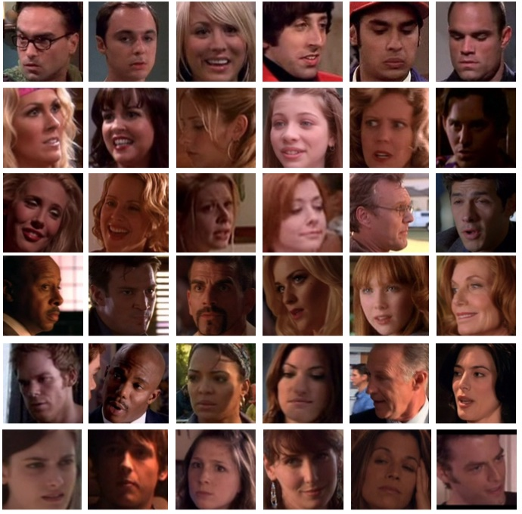
Data Set
•Use Dataset :
1) Kaggle CelebFaces Attributes(CelebA) Dataset – Celebrity Image
(https://www.kaggle.com/jessicali9530/celeba-dataset)

Slide 6
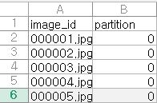
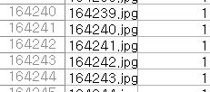
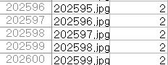
Data Preprocessing
List_eval_partition.csv : 학습, 검증, 테스트용 데이터 분리
(Train : 162770 / Valid : 19867 / Test: 19992 -> Total : 202599)

Slide 7
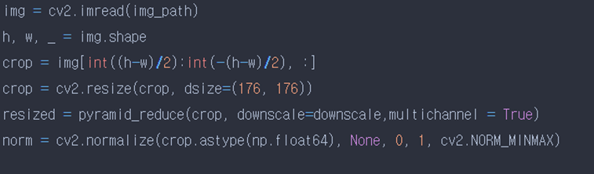
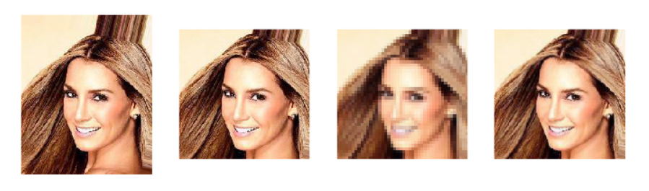
Data Preprocessing
Image crop ->
(176 X 176)
Down sample ->
(44 X 44)
- image - - crop – - resized(LR) - - norm(groundtruth) -

Slide 8
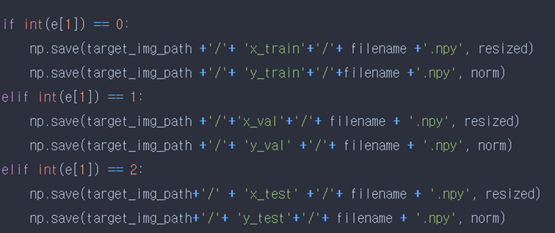
Data Preprocessing
Training image ->
Validation image ->
Testing image ->

Slide 9
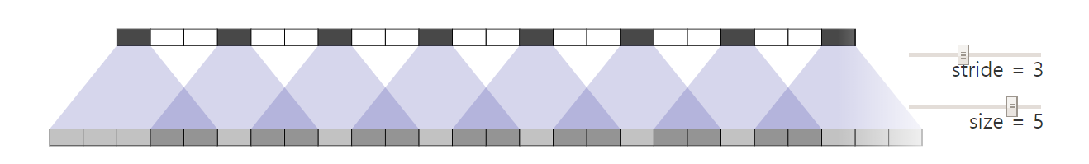
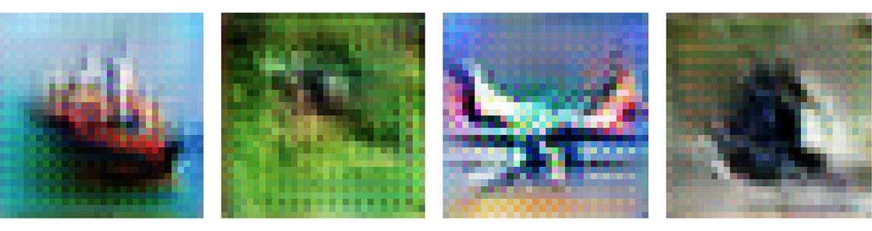
Why use ESPCN ?
기존 방식 : FRCNN(deconvolution)
문제점 : checkerboard artifacts problem + too much calculations

Slide 10
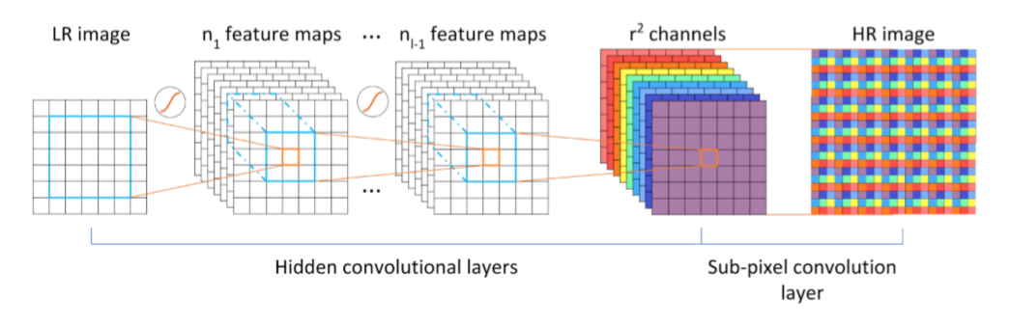
ESPCN Layer
Input Image (44,44,3)
Conv2d_1 Image (44,44,64)
Conv2d_2 Image (44,44,64)
Conv2d_3 Image (44,44,32)
Conv2d_4 Image (44,44,16)

Slide 11
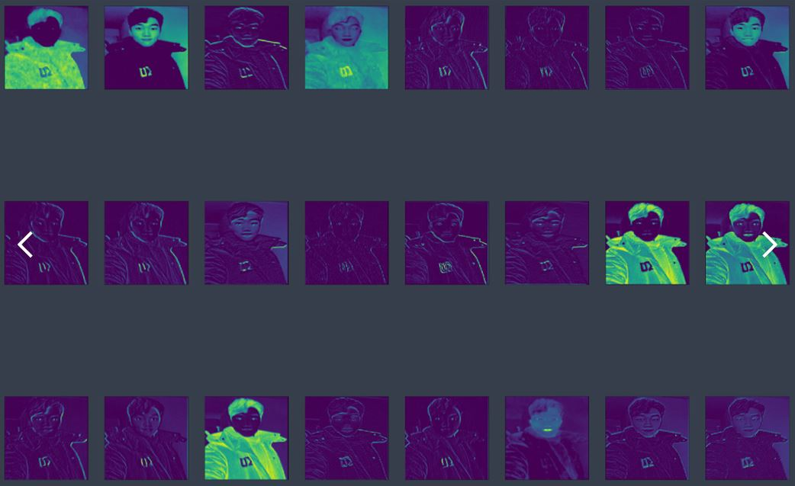

ESPCN Layer

Slide 12
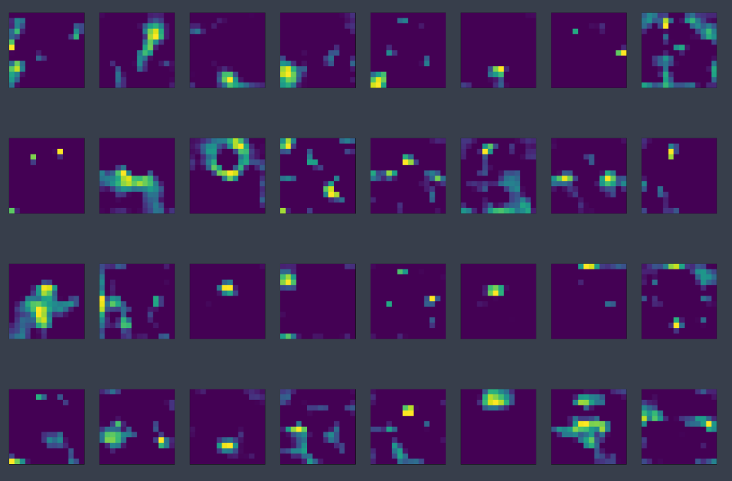
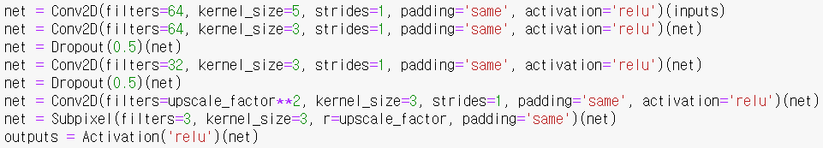
ESPCN Layer

Slide 13
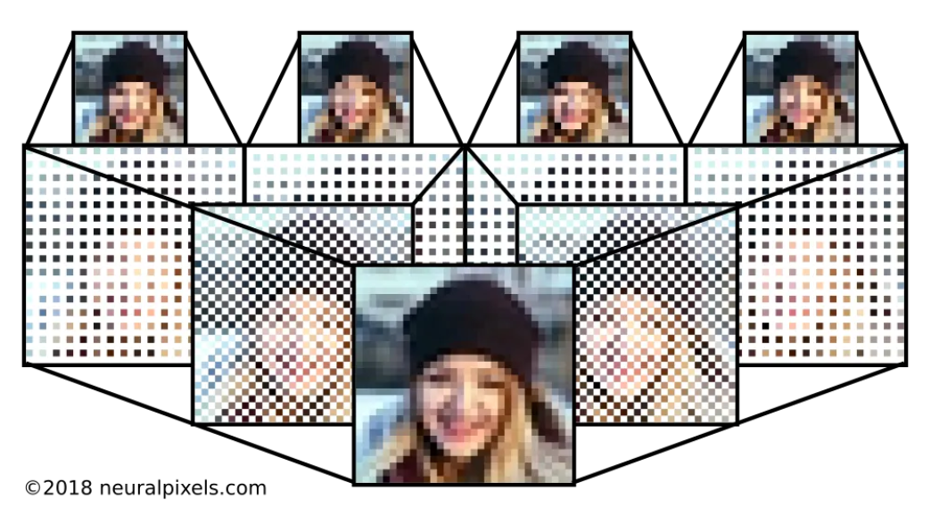
ESPCN Layer

Slide 14
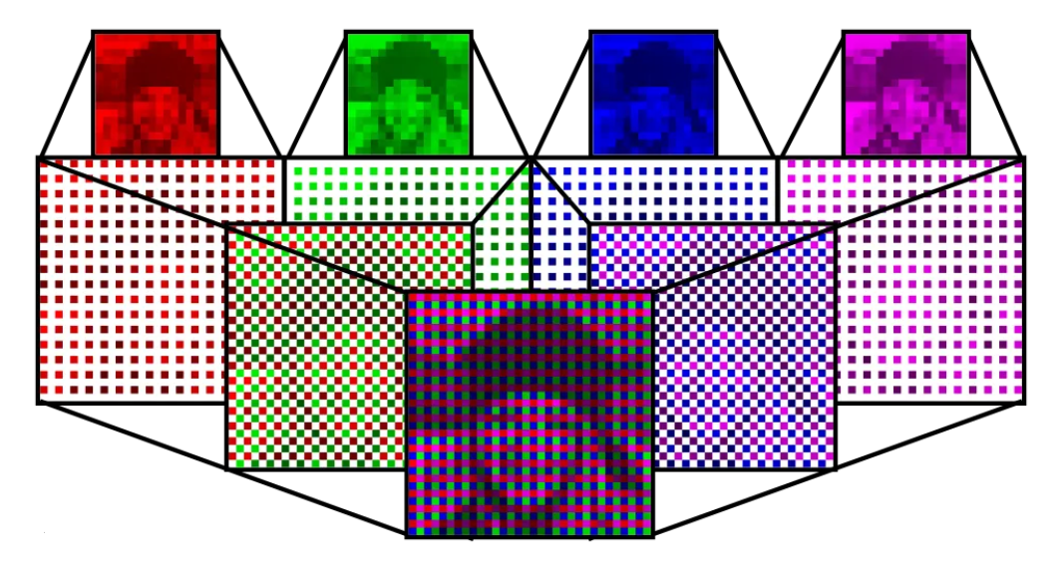
ESPCN Layer

Slide 15
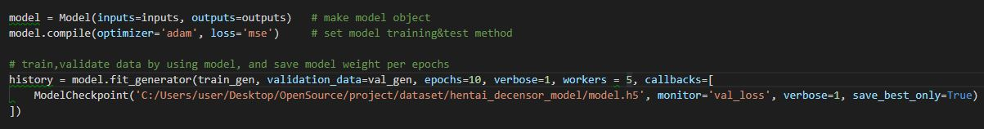
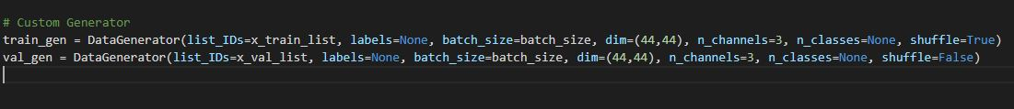
How to train data?
- 손실 함수로는 Mean Squared Error 방식을 채택
- 손실 함수에 대한 미분과 그에 따른 가중치 갱신을 위해 Adam optimizer를 적용
- 각 epoch 마다, DataGenerator class를 통해 새로운 train data와 validation data를 추출하여 학습 진행

Slide 16
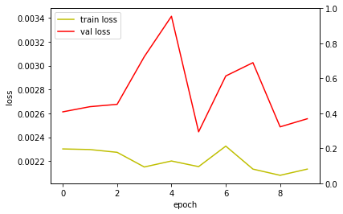
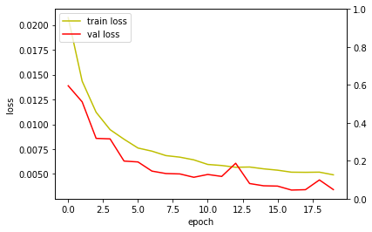
Sample Training Result

Slide 17
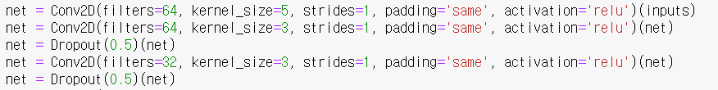

중간 발표 이후 개선 사항
Overfitting 문제 해결
훈련 데이터 수 ↑
기존 : 100 현재 : 10000
Dropout 추가
- 무작위로 층의 일부 출력 특성을 제외 -> 뉴런들끼리의 협업을 방해하여 노이즈를 제거함

Slide 18
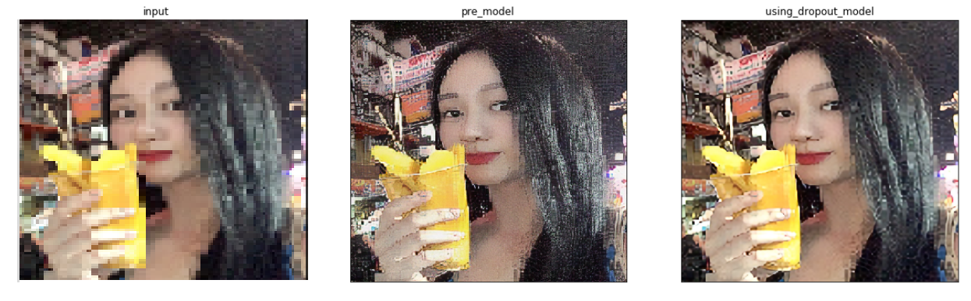
Test Result

Slide 19
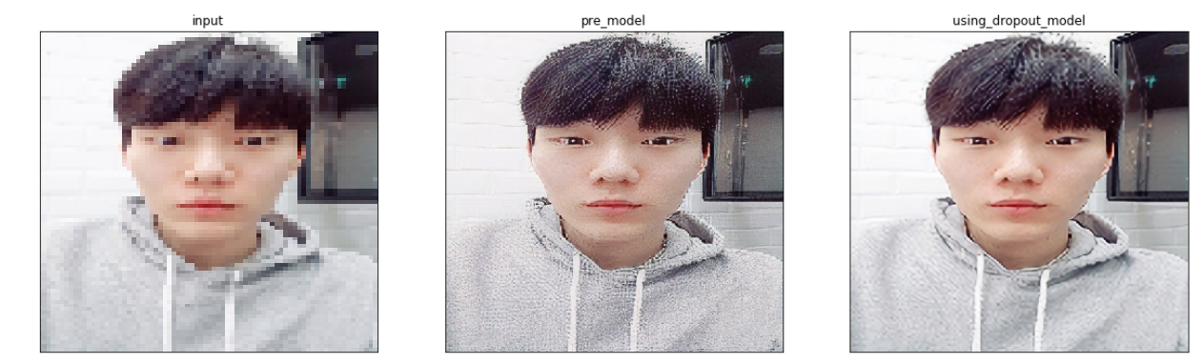
Test Result

Slide 20
발전 및 개선방향
이미지 뿐 아니라 비디오 프레임 화질을 개선
Input & output image의 크기에 대해 제한을 두지 않고, 원하는 해상도로 image 화질을 개선

Slide 21
Reference
https://neuralpixels.com/subpixel-upscaling/
Is the deconvolution layer the same as a convolutional layer?
https://www.kaggle.com/jessicali9530/celeba-dataset
Real-Time Single Image and Video Super-Resolution Using an Efficient Sub-Pixel Convolutional Neural Network

